Slide 1

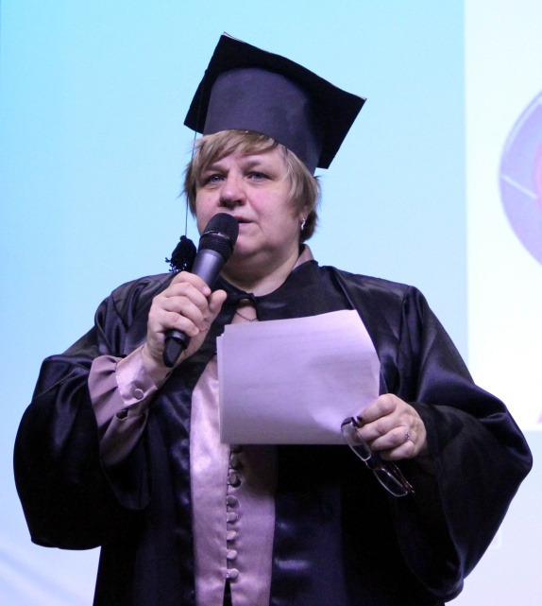
Комитет по образованию администрации Санкт-Петербурга
Отдел образования администрации Колпинского района Санкт-Петербурга
Информационно-методический центр Санкт-Петербурга
Районный конкурс педагогических достижений «Ижорский лебедь»
П Е Т У Ш К О В А
И Р И Н А Н И К О Л А Е В Н А
Методист ГБОУ школы № 454
Колпинского района Санкт-Петербурга

Slide 2
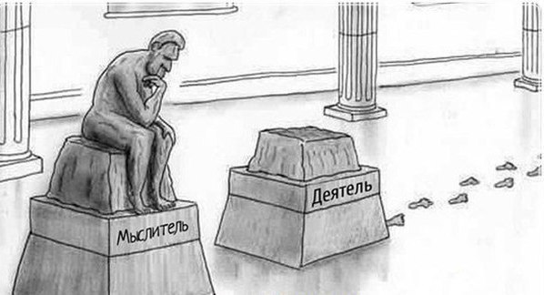
В каждом часе человеческой жизни всё важно. Свой вес в жизни имеет всё…
С.С. Аверинцев
Источники опыта:
большие люди
большие события
большие задачи

Slide 3
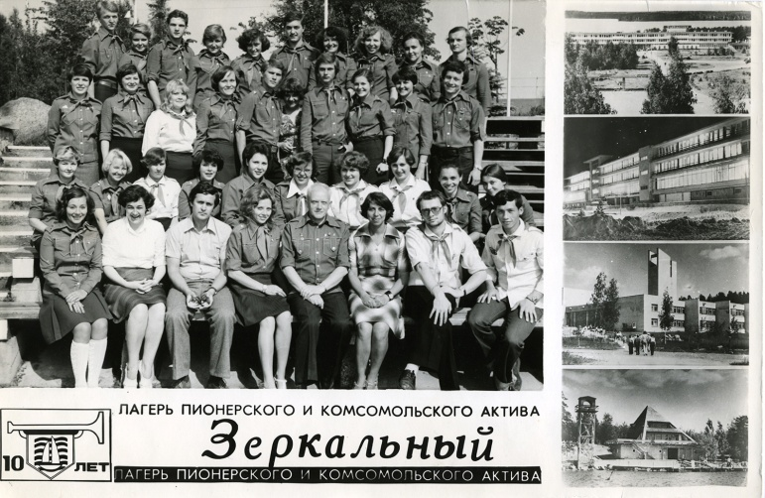
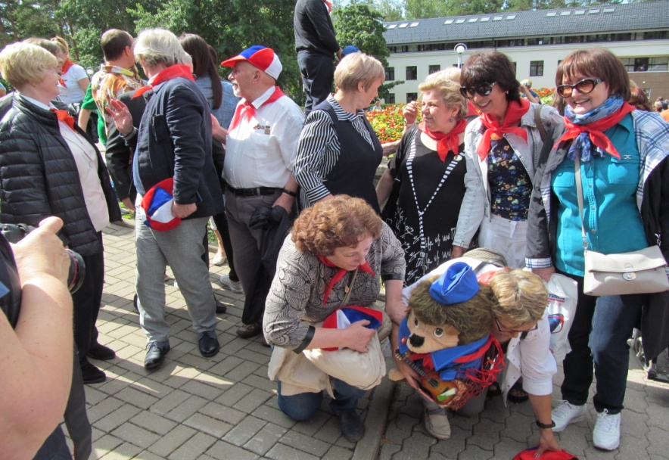
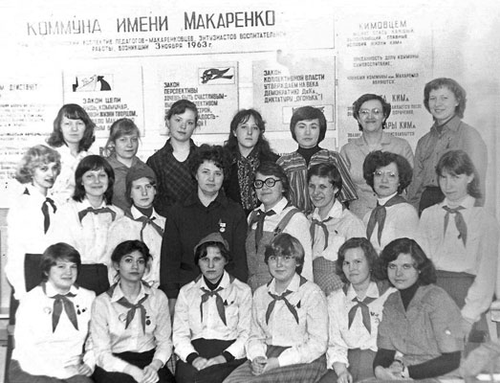
БОЛЬШИЕ ЛЮДИ
Я ценю в людях профессионализм, неравнодушие, творчество, честность в отношениях.
В 1980 г. судьба свела меня с теми и тем, что стало сутью и радостью моей жизни – с «Зеркальным» и КиМом, с методикой коллективной творческой деятельности.

Slide 4
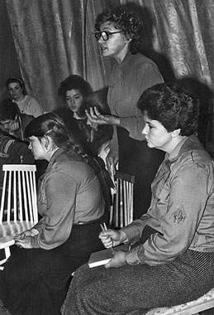
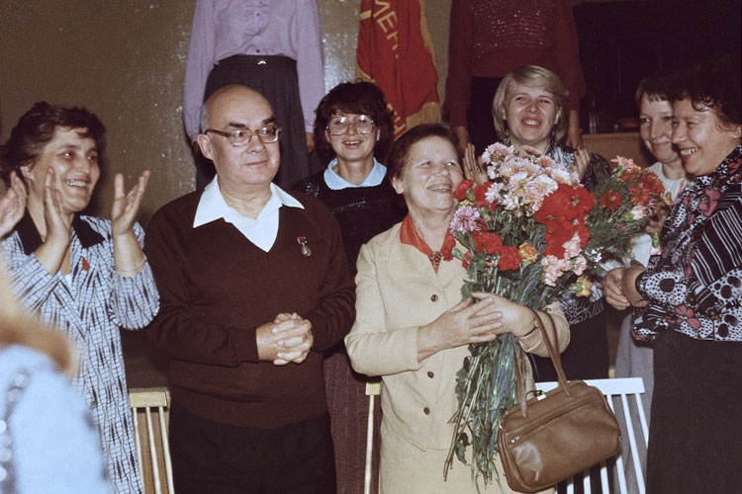
БОЛЬШИЕ ЛЮДИ
В институте меня учили педагогике И.П. Иванов, Н.П. Царева, Л.С. Нагавкина. Эти люди, особенно Н.П. Царева, сделали и делают мою жизнь.
И – самое главное: та высота требований, которая была задана, выстроила всю мою жизнь.

Slide 5
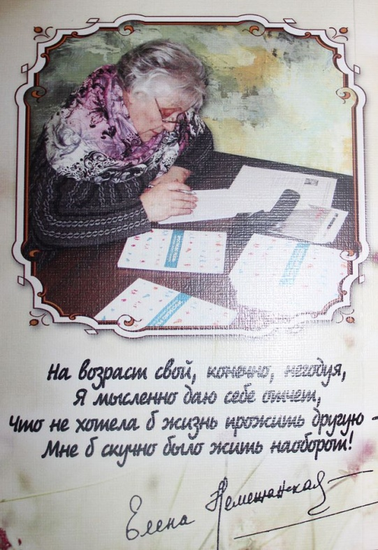
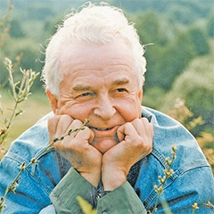
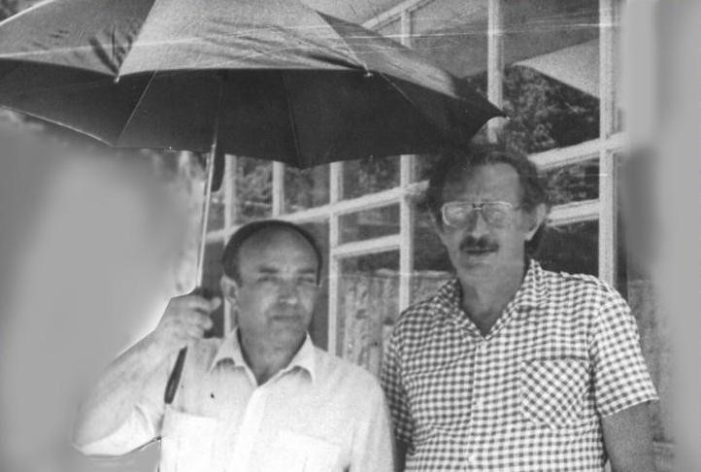
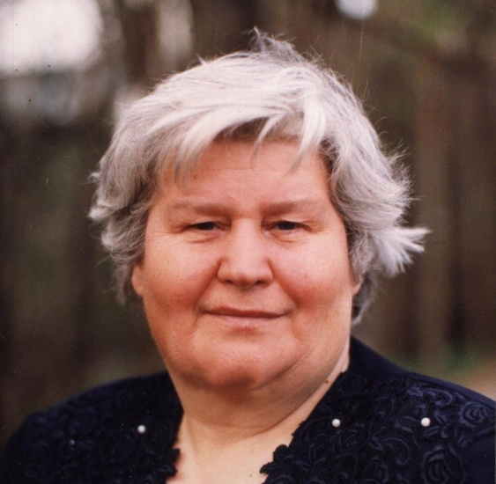
БОЛЬШИЕ ЛЮДИ,
БОЛЬШИЕ СОБЫТИЯ
Моя жизнь – это цепь, лавина потрясающего опыта: и по содержанию, и по выработке позиции, и по нравственной высоте, и по кругу людей, с которыми встречалась и работала в это время в разных ситуациях .
Это – стажировка у к.п.н. В.П. Бедерхановой на самом первом этапе ее проекта «Лагерь– детская деревня», вместе с Е.А. Немежанской (1988 г.).
Это – работа в группе обеспечения международной смены «Сотрудничество» под руководством д.п.н., проф. О.С. Газмана в ВПЛ «Орленок», вместе с А.Н. Тубельским и С.А. Шмаковым, подарившая мне встречу с С.Л. Соловейчиком и другими Личностями (1989 г.).

Slide 6
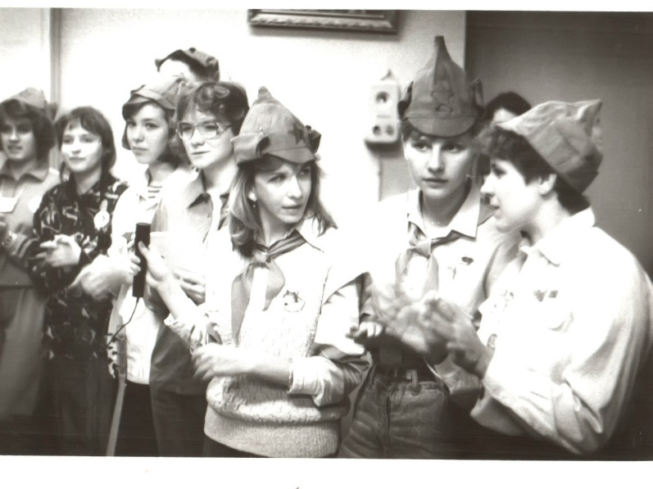
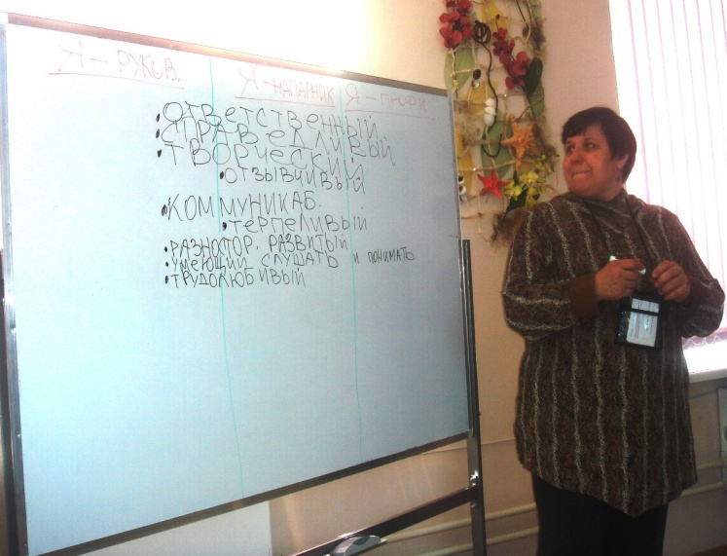
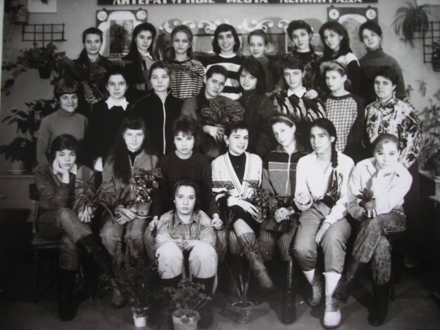
Истинным стимулом человеческой жизни должна быть завтрашняя радость.
А.С. Макаренко
ЕЖЕДНЕВНОЕ СЧАСТЬЕ С ДЕТЬМИ
старшая пионервожатая школы;
вожатая л/а «Зеркальный»;
ст.п/в п/л «Морская волна»;
руководитель ГСДО;
учитель начальных классов;
учитель педагогики и психологии, преподаватель педагогических классов;
организатор лагерных сборов учащихся педклассов, актива, Школ вожатых и т.д.

Slide 7
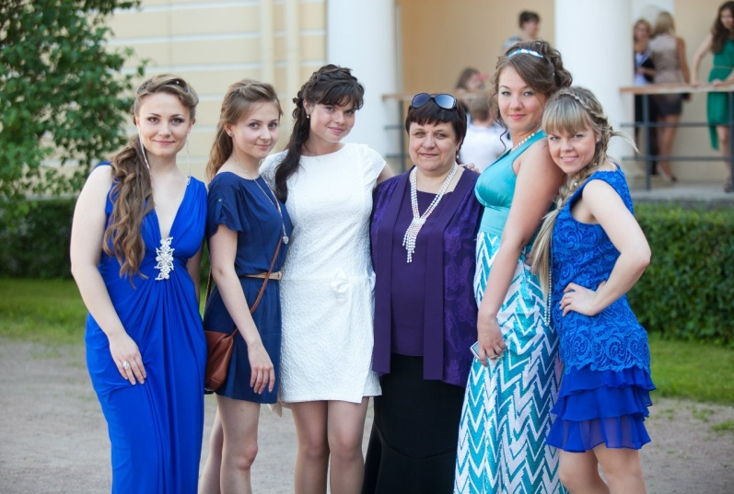
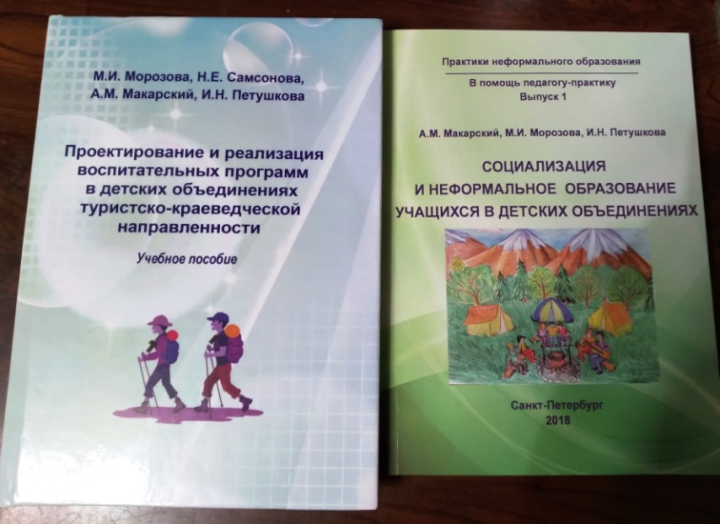
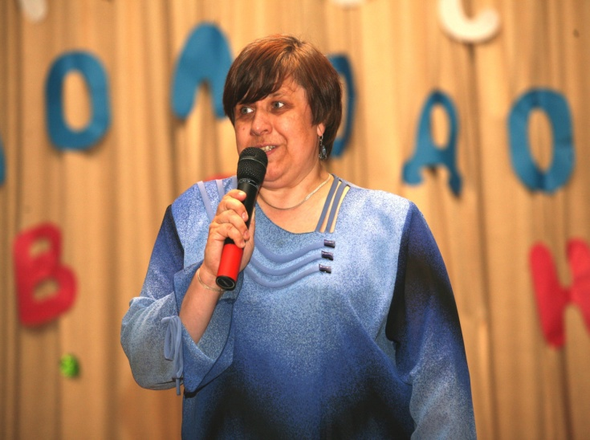
Каждый человек стоит на поверку ровно столько, сколько он действительно создал.
Ю.П. Герман
БОЛЬШИЕ ЗАДАЧИ
Учить взрослых слушателей: ФОНО ЛГПИ им. А.И. Герцена; ЛОИРО;
ЦПК ЛГУ им. А.С. Пушкина.
Учить студентов: ЛГПИ им. А.И. Герцена; ЛГУ им. А.С. Пушкина.
Работать на Всесоюзных курсах повышения квалификации по концепции
коллективной творческой деятельности.
Вести очные занятия и вебинары, писать книги в Ресурсном центре
дополнительного образования.
Работать с педагогическими коллективами школ.

Slide 8

Я не волшебник. Я только учусь. Но ради тех, кого люблю, я способен на любые чудеса.
Е.Л. Шварц
РОДНАЯ ШКОЛА
ОБУЧЕНИЕ
ПЕДАГОГОВ
КОНКУРСЫ
ПЕДСОВЕТЫ
ПЕДСОВЕТЫ
СОВМЕСТНАЯ
ДЕЯТЕЛЬНОСТЬ
НАУЧНЫЕ
ПУБЛИКАЦИИ
ДИАГНОСТИКА
МЕТОД.
НЕДЕЛИ

Slide 9
РОДНАЯ ШКОЛА

Slide 10
ПРОФЕССИОНАЛЬНЫЕ КОМПЕТЕНЦИИ
Компетенции, навыки и знания,
помогающие выполнять профессиональные дела и трудовые функции:
способность к установлению живых и искренних контактов с детьми,
родителями и коллегами;
способность к организации взаимодействия;
высокий уровень владения знаниями из области педагогики и вИдение
их взаимосвязи с психологией, этикой, философией;
способность грамотно и доступно доносить теоретический и
методический материал;
владение навыками устной и письменной речи, языковая грамотность;
способность к эмоционально-волевой регуляции в процессе общения и
взаимодействия;
достаточно высокий уровень эмпатии.

Slide 11
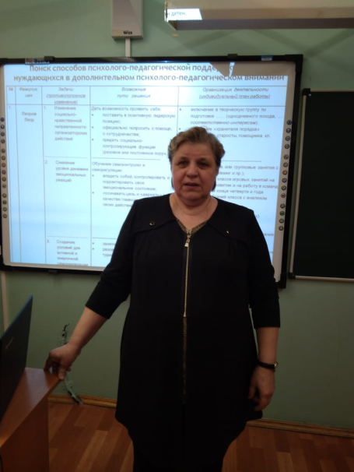
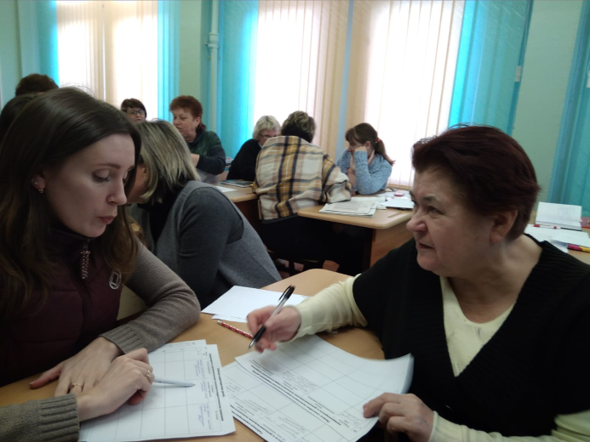
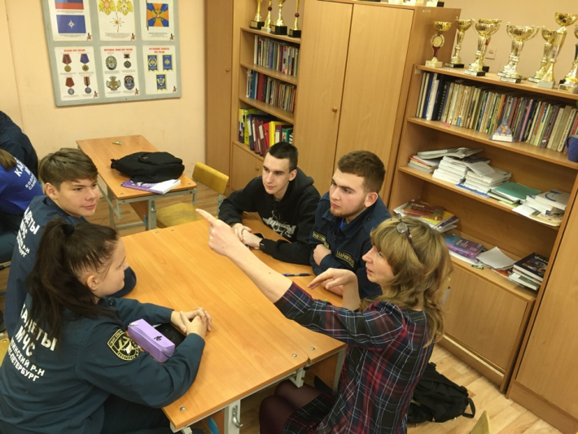
ПРОФЕССИОНАЛЬНЫЕ КОМПЕТЕНЦИИ
Компетенции, навыки и знания, делающие успешным в коллективе:
коммуникативные – они позволяют быть принятыми твоим словам,
просьбам и требованиям;
способность к сотрудничеству, к продуктивному взаимодействию на основе
взаимного уважения;
потребность в психологическом комфорте – и для себя, и для других;
способность в нужный момент «принять огонь на себя».

Slide 12
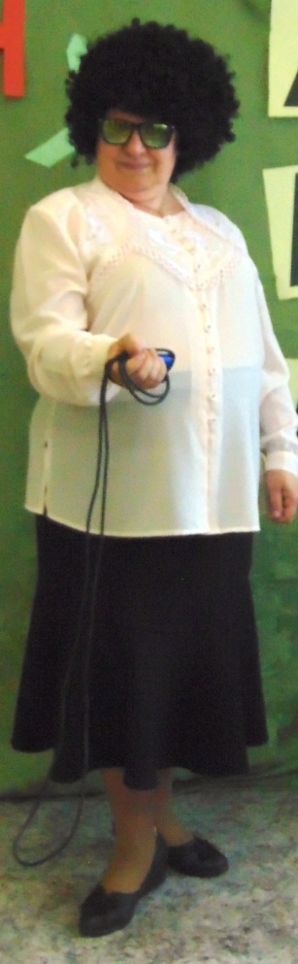
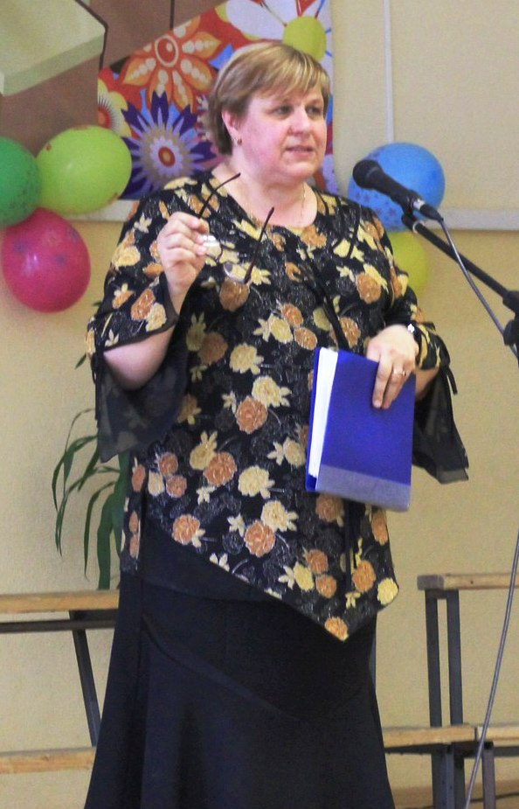
ПРОФЕССИОНАЛЬНЫЕ КОМПЕТЕНЦИИ
Компетенции, навыки и знания,
которые проявляют личностную уникальность:
реальный, неформалистичный подход к делу, позволяющий создать продукт
с максмально высоким уровнем
результата и креативностью;
высокий уровень самокритичности,
способность принимать требования со
стороны;
уважение к Культуре как естественной
характеристике человеческого
существования; неприятие примитива и
низкопробности в «творчестве»;
пишу стихи (осознаЮ: не примитив, но
и не уровень истинной Поэзии…)

Slide 13
ПРОФЕССИОНАЛЬНЫЕ КОМПЕТЕНЦИИ
Компетенции, навыки и знания,
которые проявляют личностную уникальность:
Разносторонность знаний и умений, накопленных за всю жизнь
с детства.
С детства очень люблю литературу, поэзию; звучащее Слово.
Занималась театром, художественным словом (долго),
достаточно прилично и с удовольствием работаю на сцене.
С детства же – любовь к танцу, прежде всего – классическому и
харАктерному, но и к бальным – тоже (также танцевала сама –
тоже много…)
Люблю музыку – классическую, инструментальную; ОЧЕНЬ люблю
бардовскую песню, но терпеть не могу попсу и современные
примитивно-текстовые припевки;
Искренне люблю создавать ситуации, когда человеку хорошо
и радостно: дарить подарки, говорить хорошее (честно), делать
сюрпризы и пр.

Slide 14
Школа – дом мой родной: взлеты, радости и слезы,
И дела, и мечты, и – возможность быть собой.
Да, конечно, шипы; но еще и, к счастью, розы –
Неразрывны они с нашей школьною судьбой…
И пусть трудно сейчас и труднее будет дальше –
Мы сумеем тепло в наших душах сохранить.
Будем троить свой дом без предательства и фальши,
Будем вместе с детьми верить, думать и творить!

